Slide 1
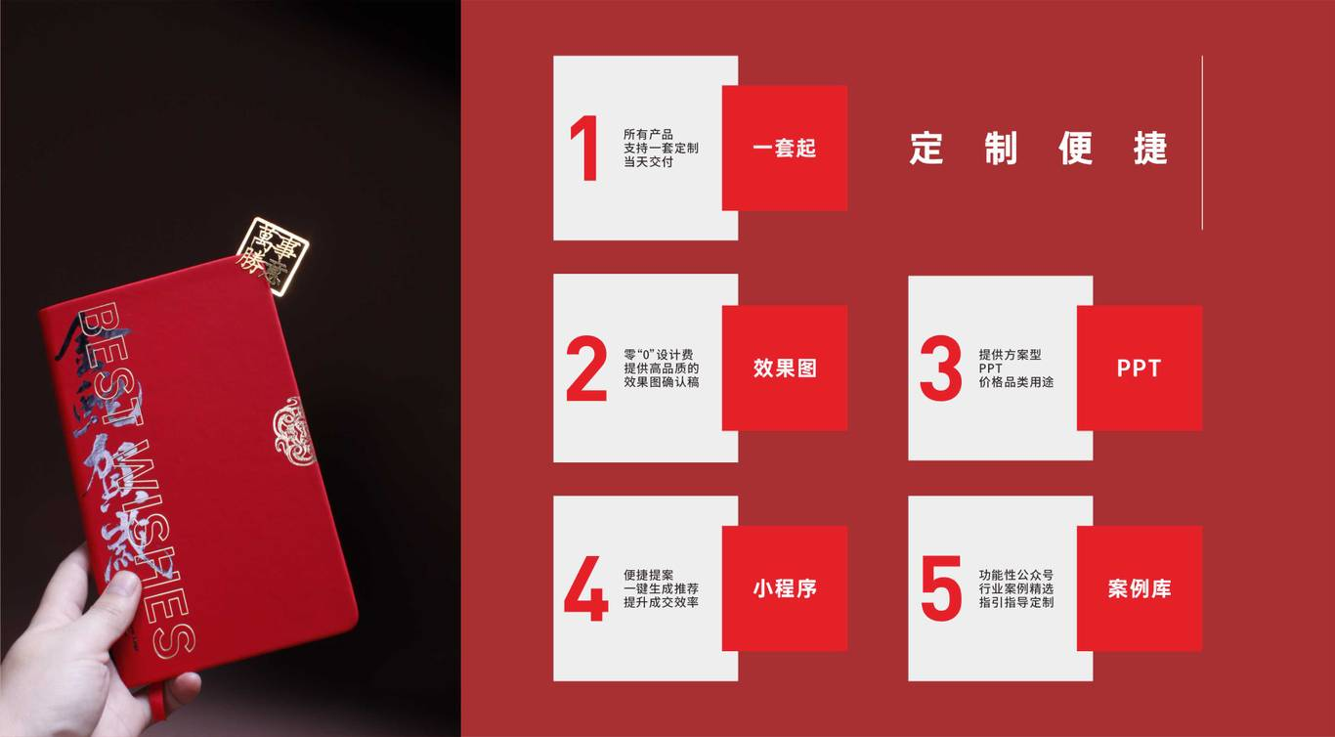

Slide 2
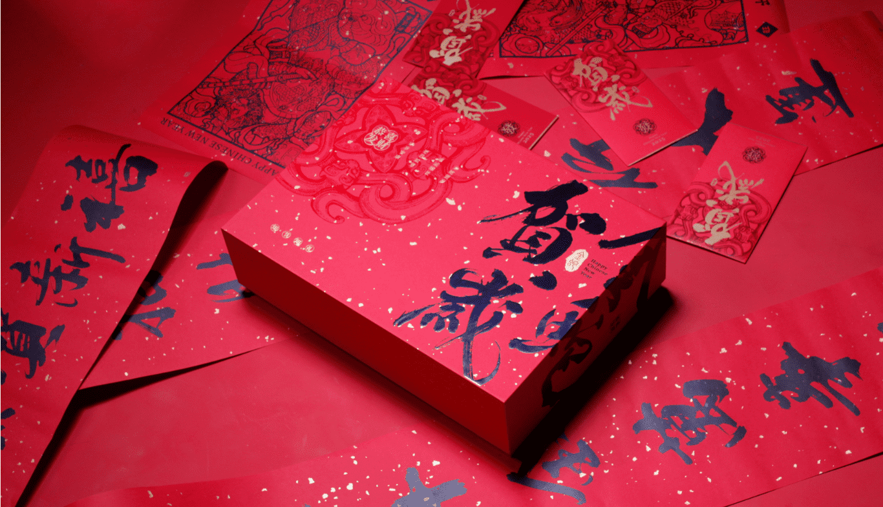



Slide 3
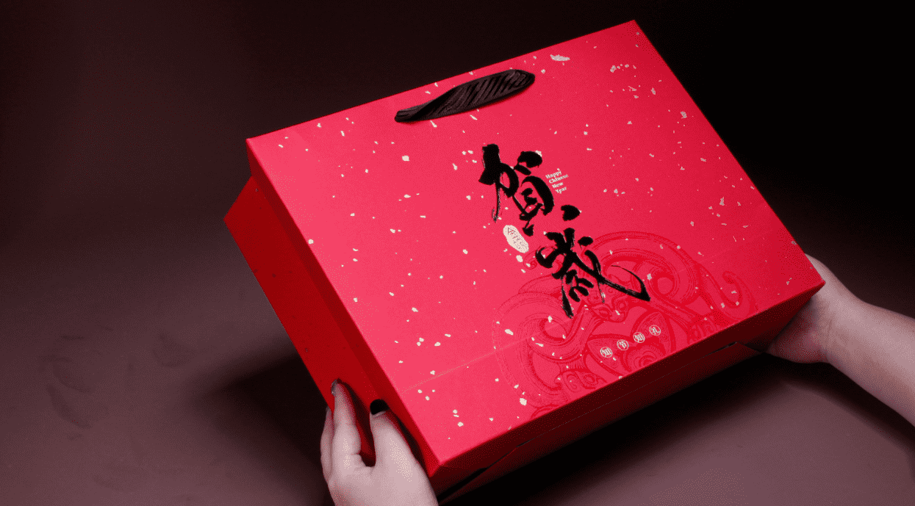
精选高级洒金纸
-
精致
典雅
高级
用心

Slide 4
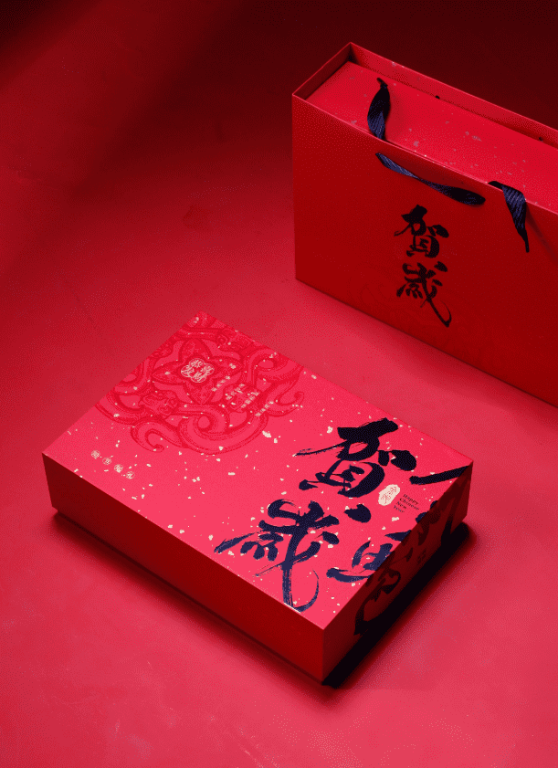
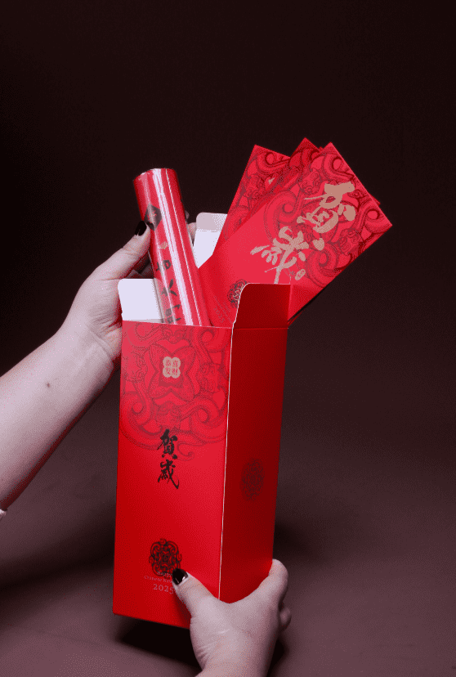
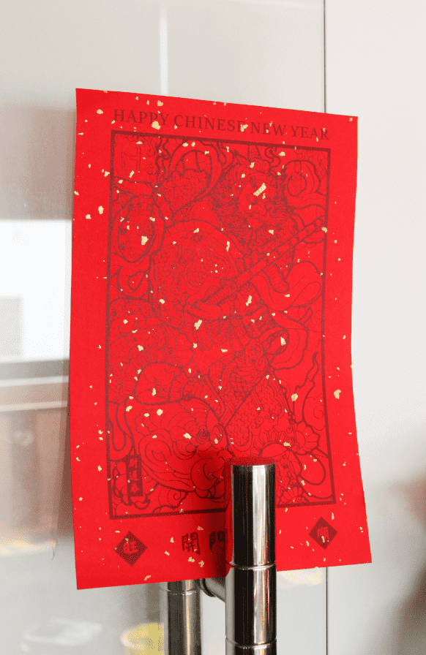
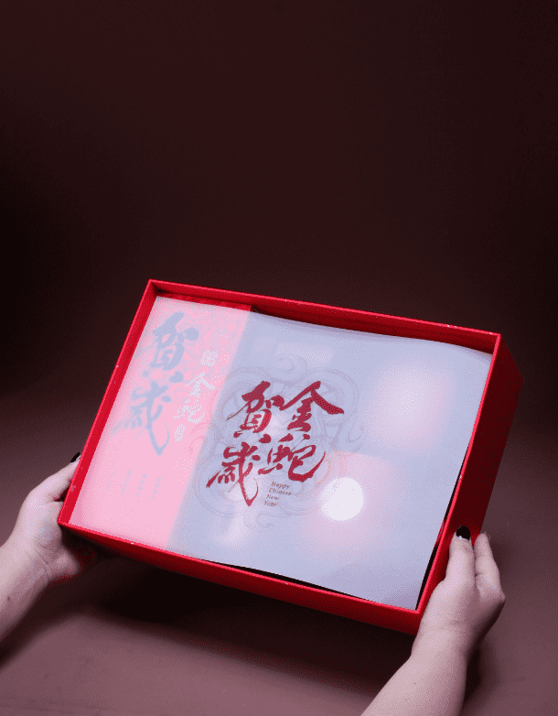
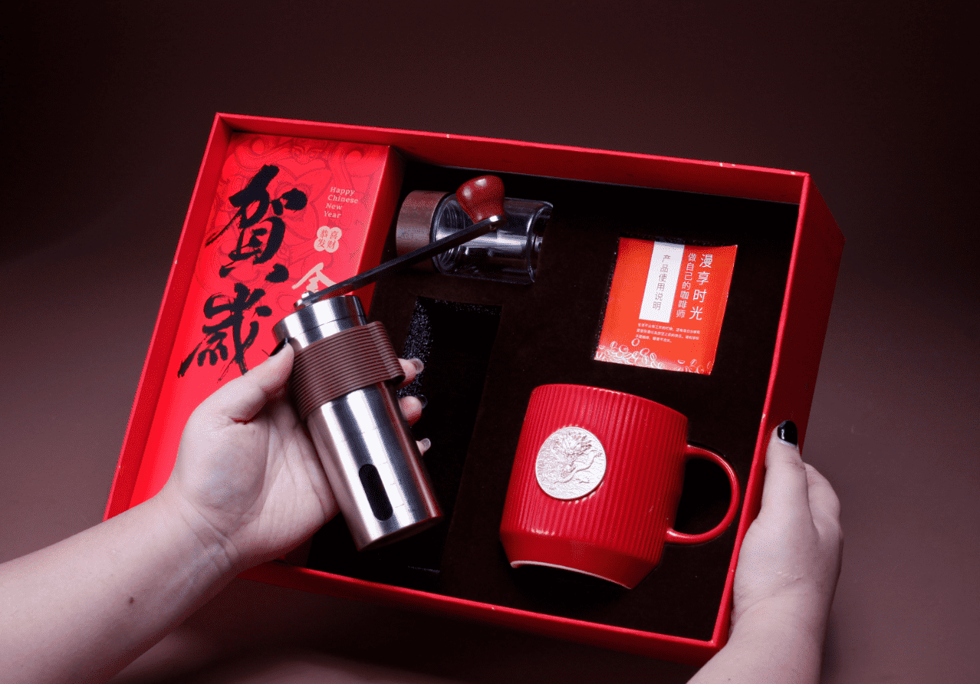


Slide 5
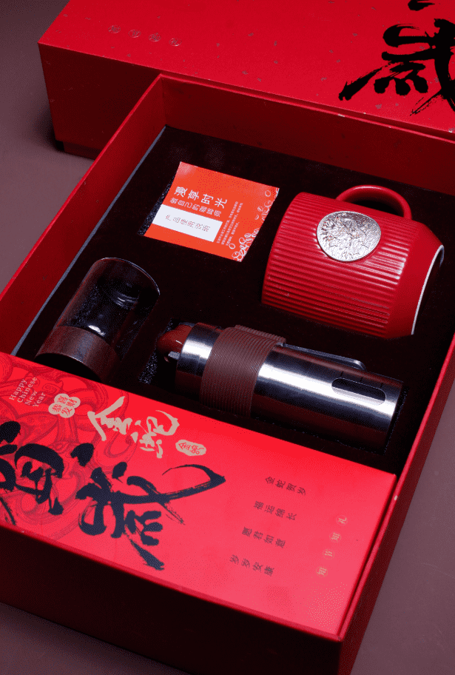

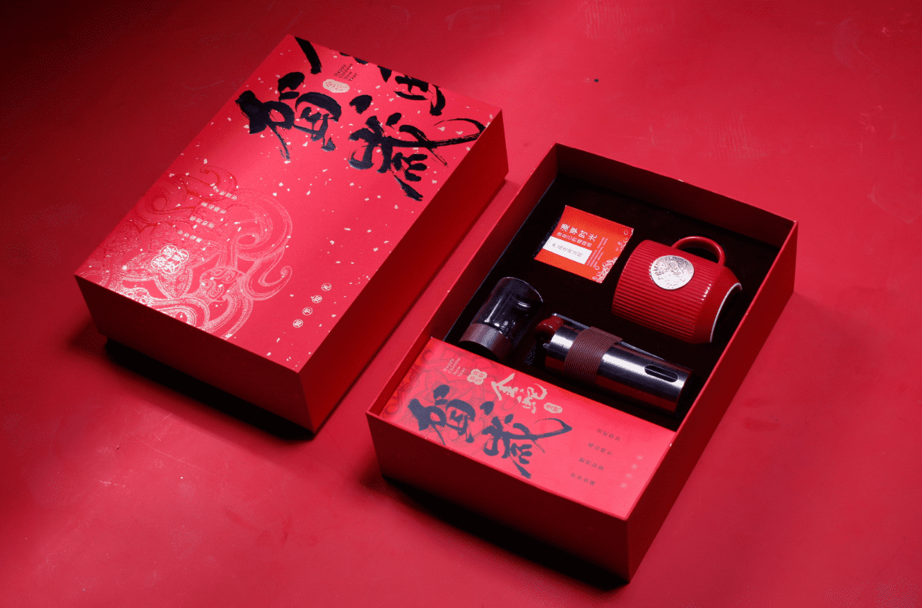

Slide 6
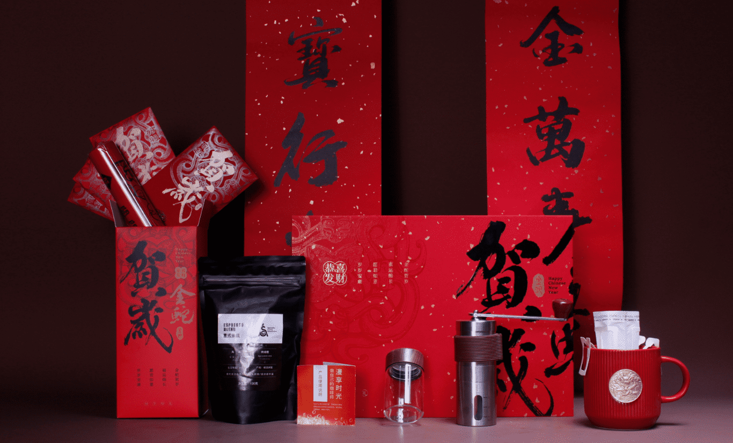
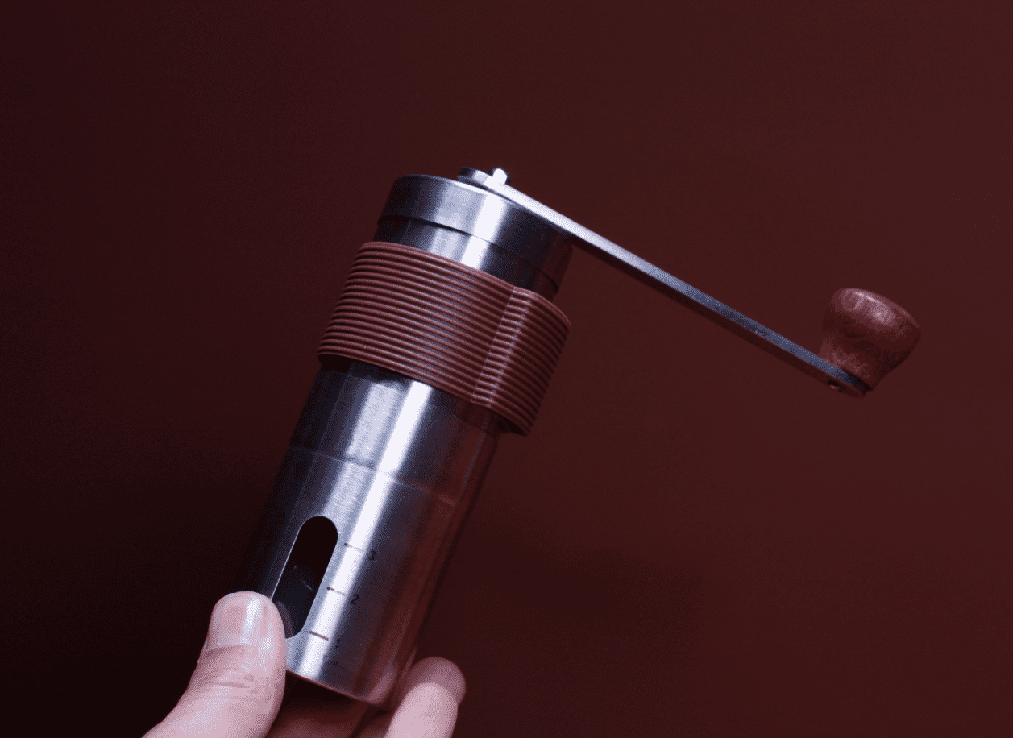


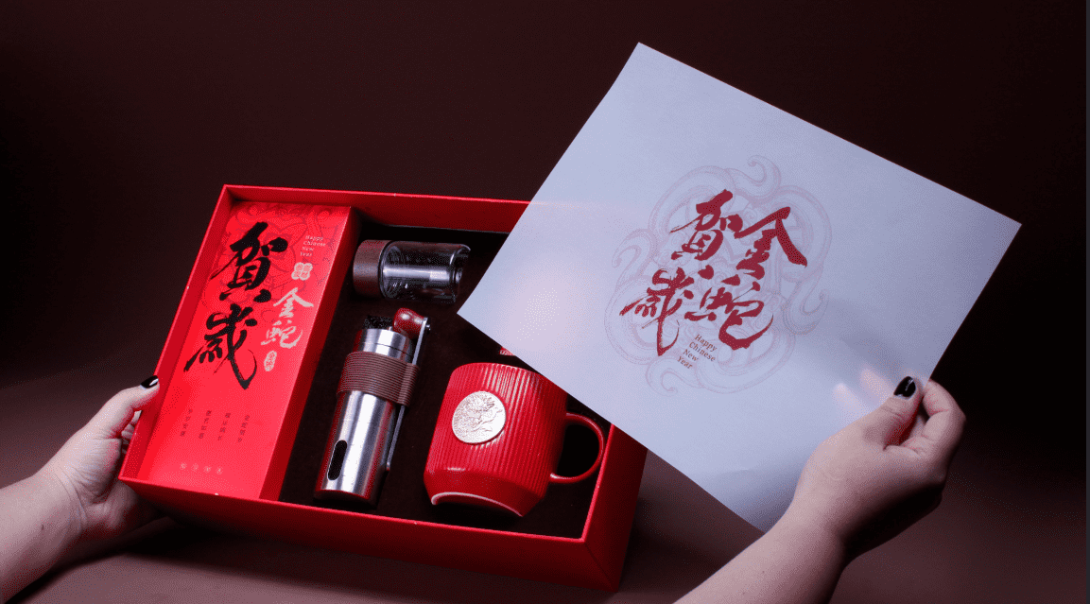
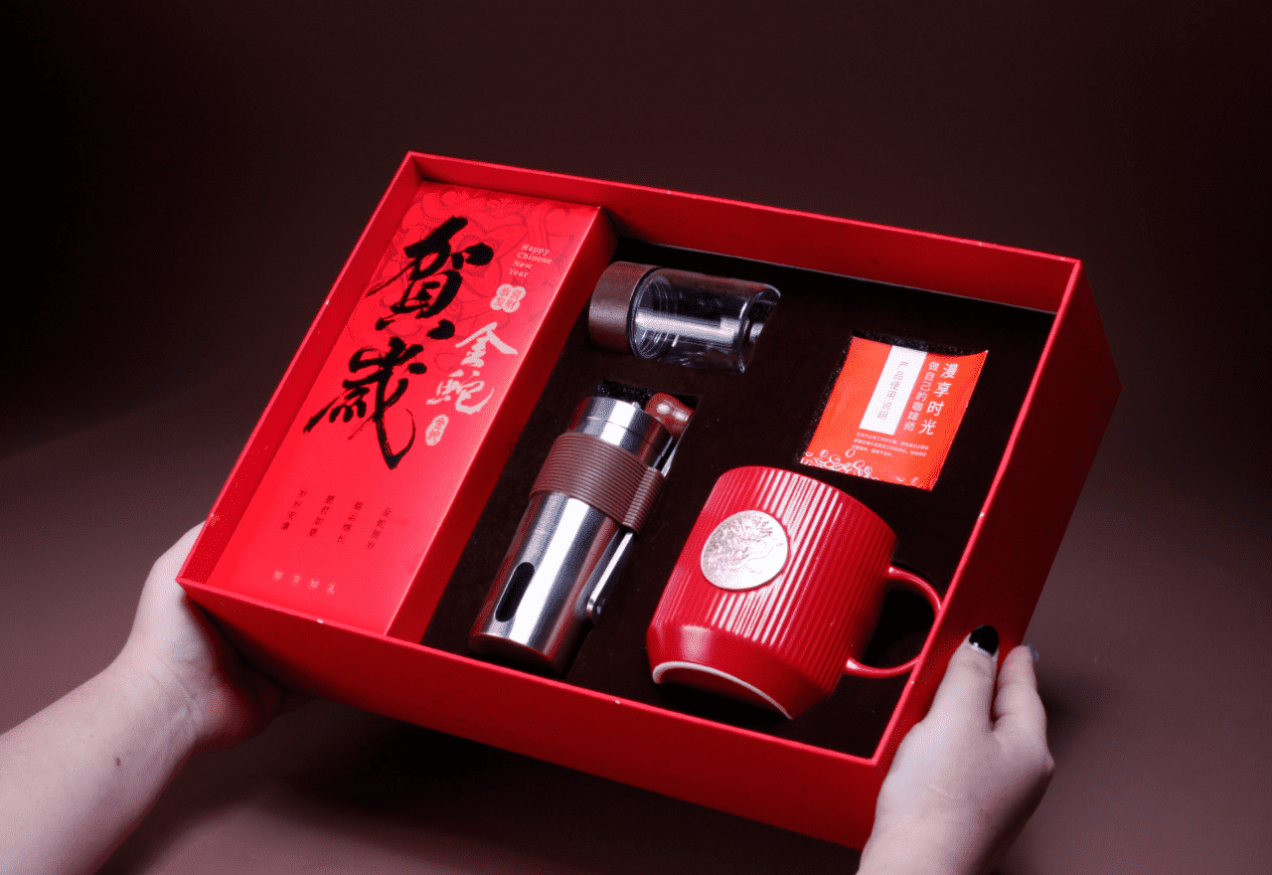


精致典雅-
颜值能打

Slide 7
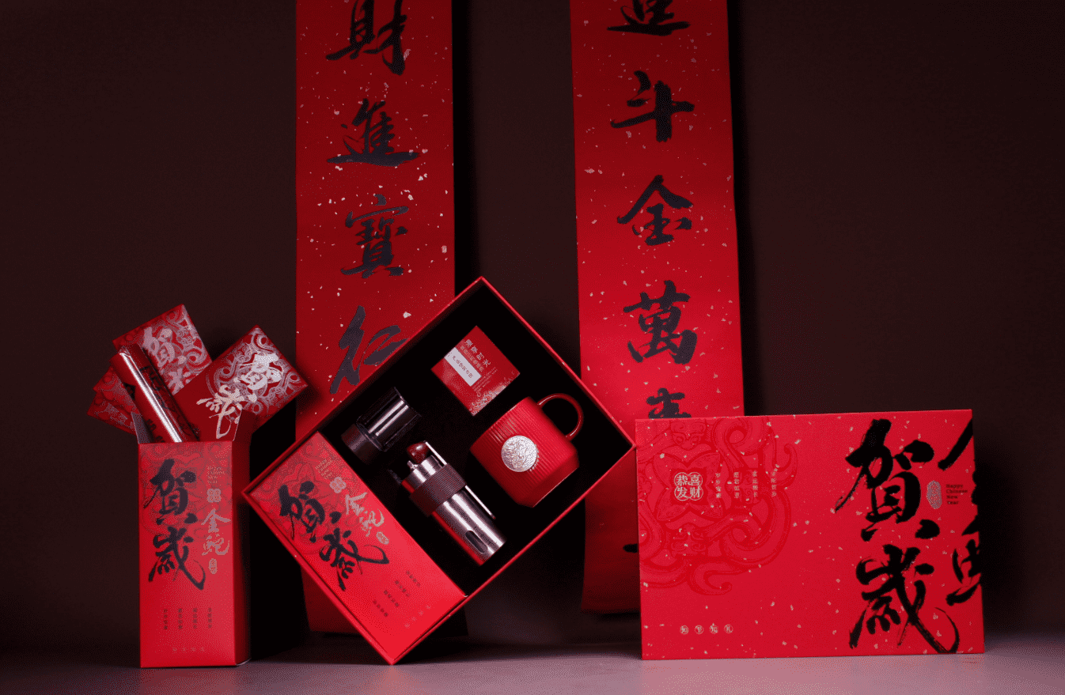
漫享时光
配置
手磨咖啡机*1
意式拼配咖啡豆*1袋（100克）
玻璃保鲜便携豆罐*1
红色咖啡杯*1
说明书*1
蛇年对联*1-红包*4 门神*2
精装礼盒手提袋*1
材质
榉木-黑瓷机芯-骨瓷--食品级硅胶-洒金纸-触感纸
尺寸
礼盒：247*346*100mm
品牌
青锦
企业定制-免费
为高端场景呈现
赠送重要人士
高端私人赠送
/业高端随手礼
零售价：￥：458元 渠道价：￥：239元

Slide 8
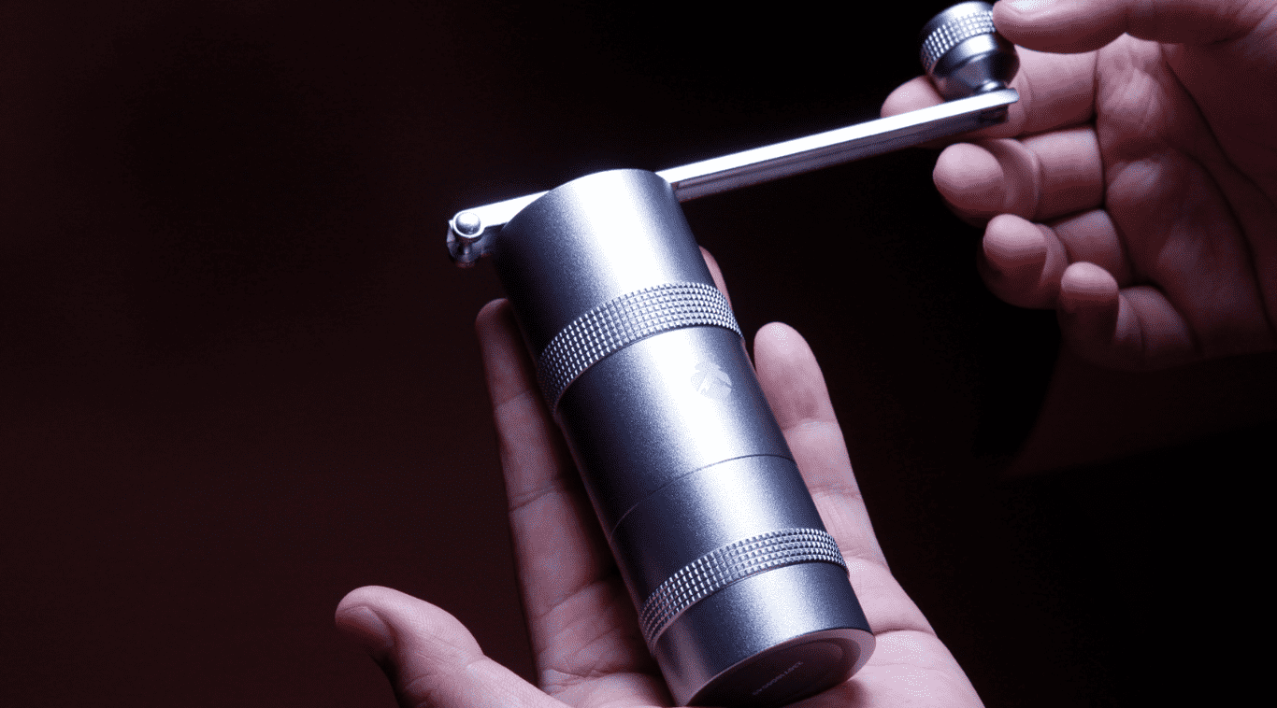

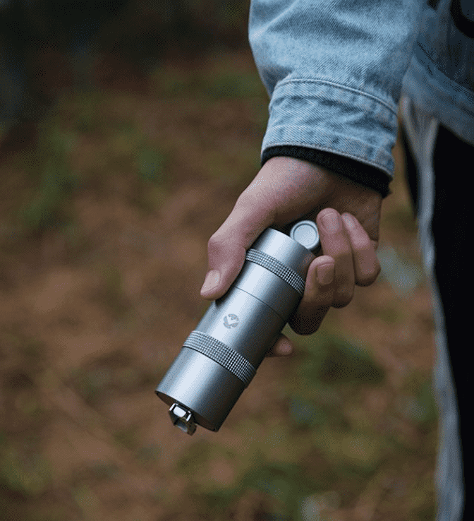

切割六角磨芯研磨均匀更省力CNC不锈钢磨芯硬度55Hzr±2可快速均匀切割豆子研磨顺畅
时钟罗盘式调节可精量化调节粗细12段点式调节不跑刻度满足各种咖啡豆粗细的要求

Slide 9
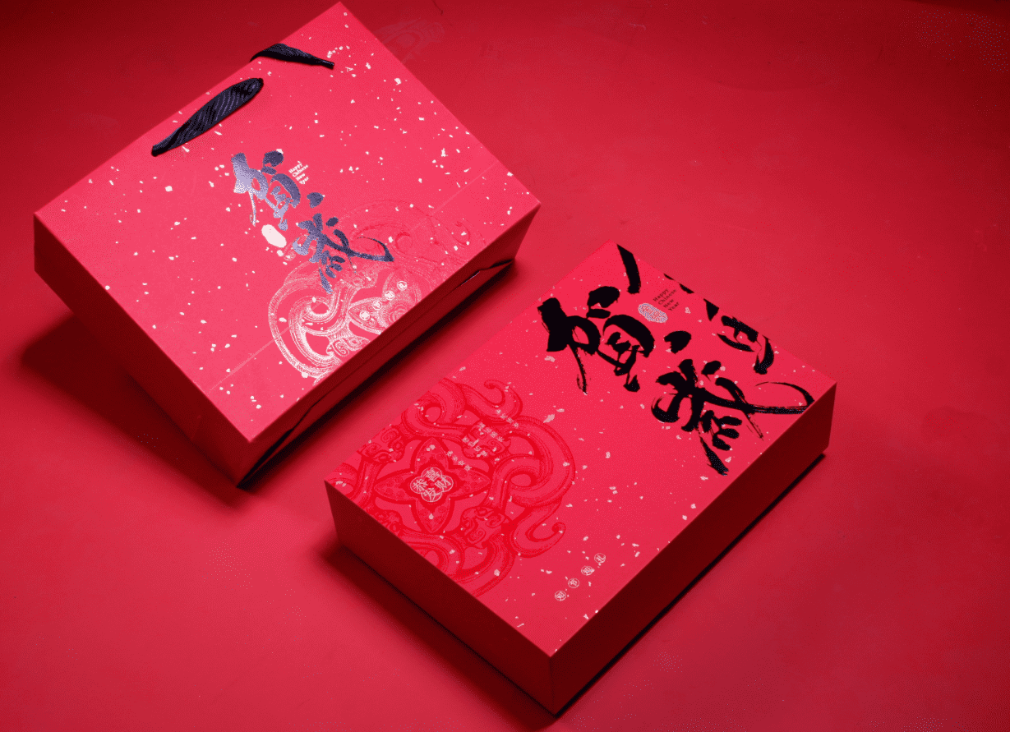
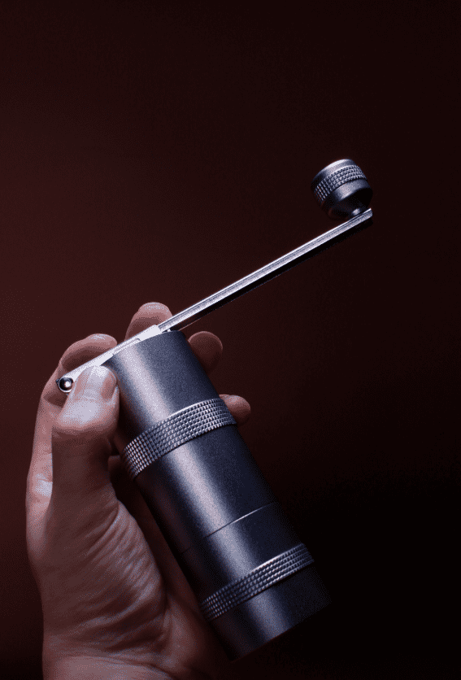
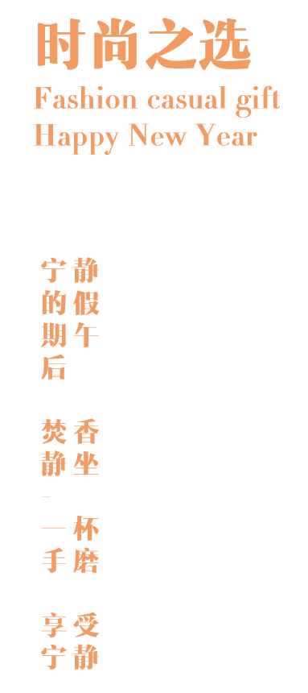


Slide 10
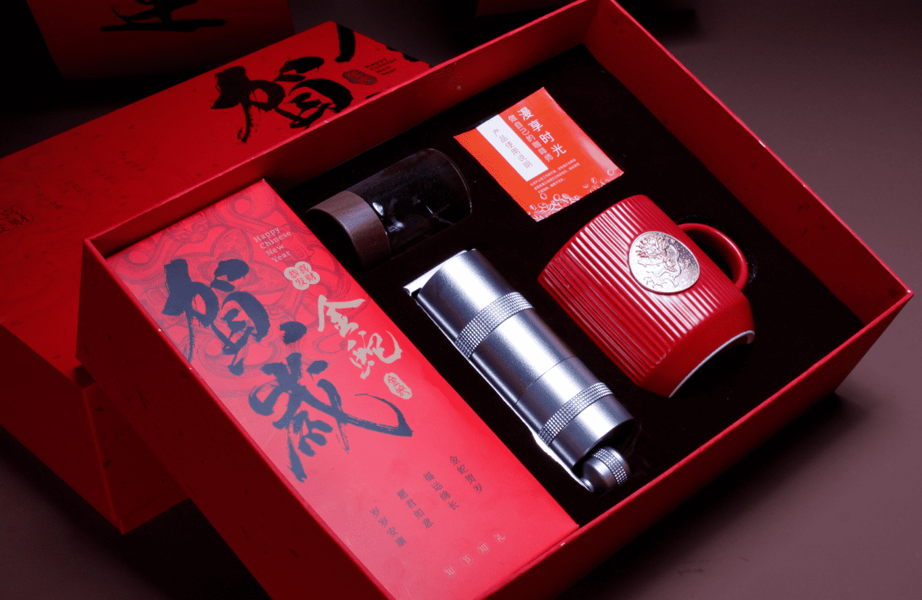

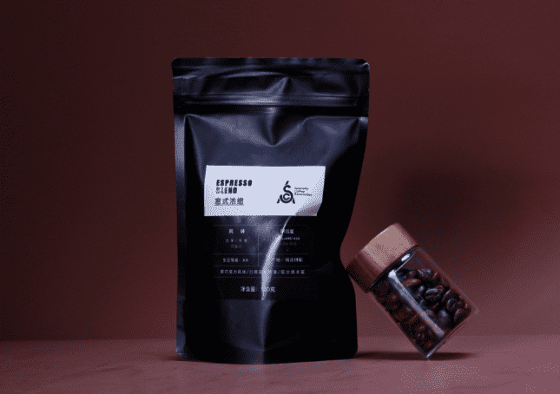
高端户外便携
意式浓缩 香醇可口

Slide 11
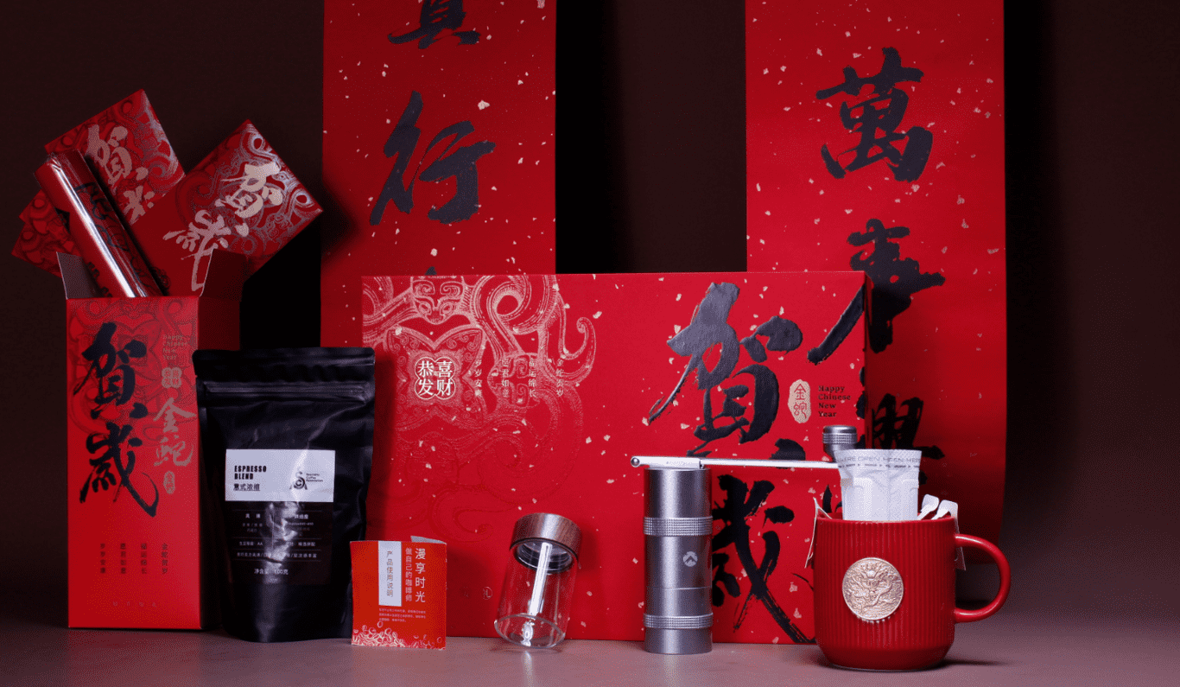

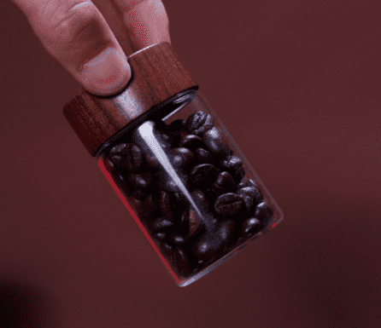



Slide 12
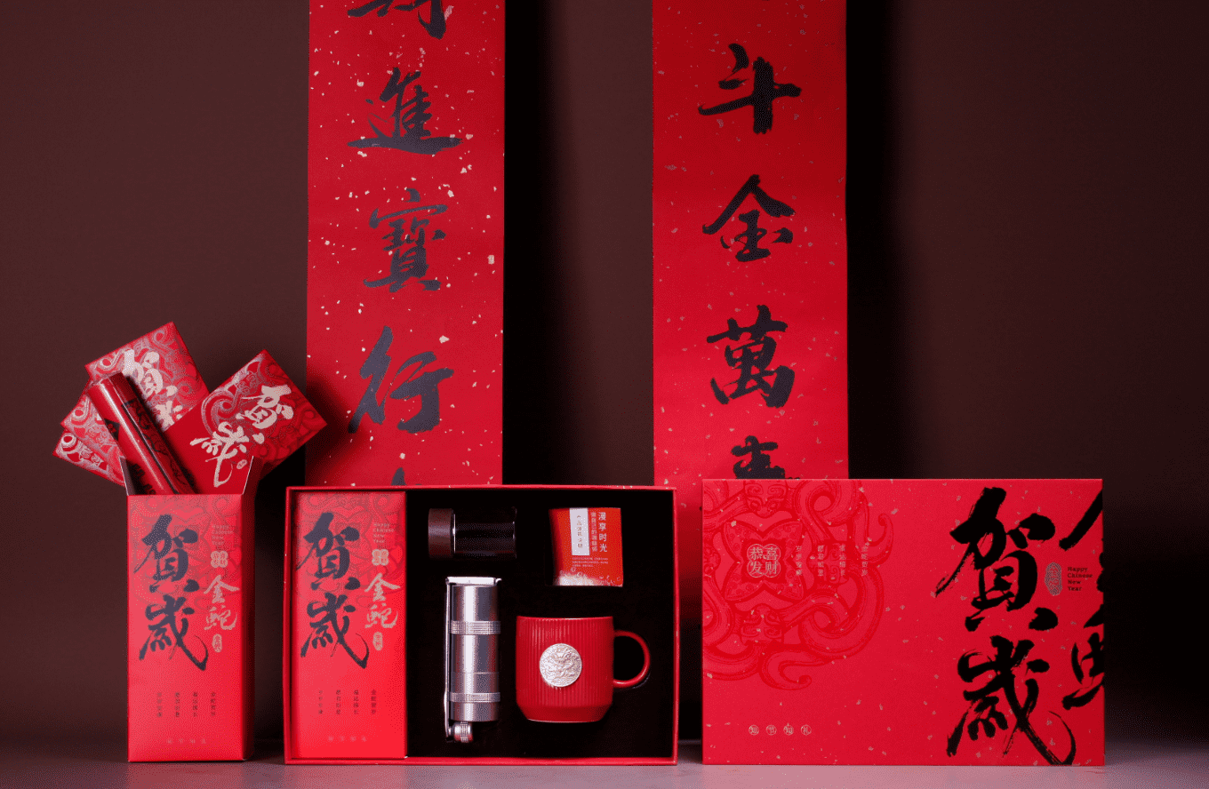
摩登时光
高级版
配置
科曼手磨咖啡机*1
意式拼配咖啡豆*1袋（100克）
玻璃保鲜便携豆罐*1
蛇年咖啡杯*1
蛇年对联*1-红包*4 门神*2
精装礼盒手提袋*1
材质
榉木-黑瓷机芯-骨瓷--食品级洒金纸-触感纸
硅胶
尺寸
礼盒：247*346*100mm
品牌
青锦
企业定制-免费
为高端场景呈现
赠送重要人士
高端私人赠送
零售价：￥：1058元
供货价：￥：498元

Slide 13

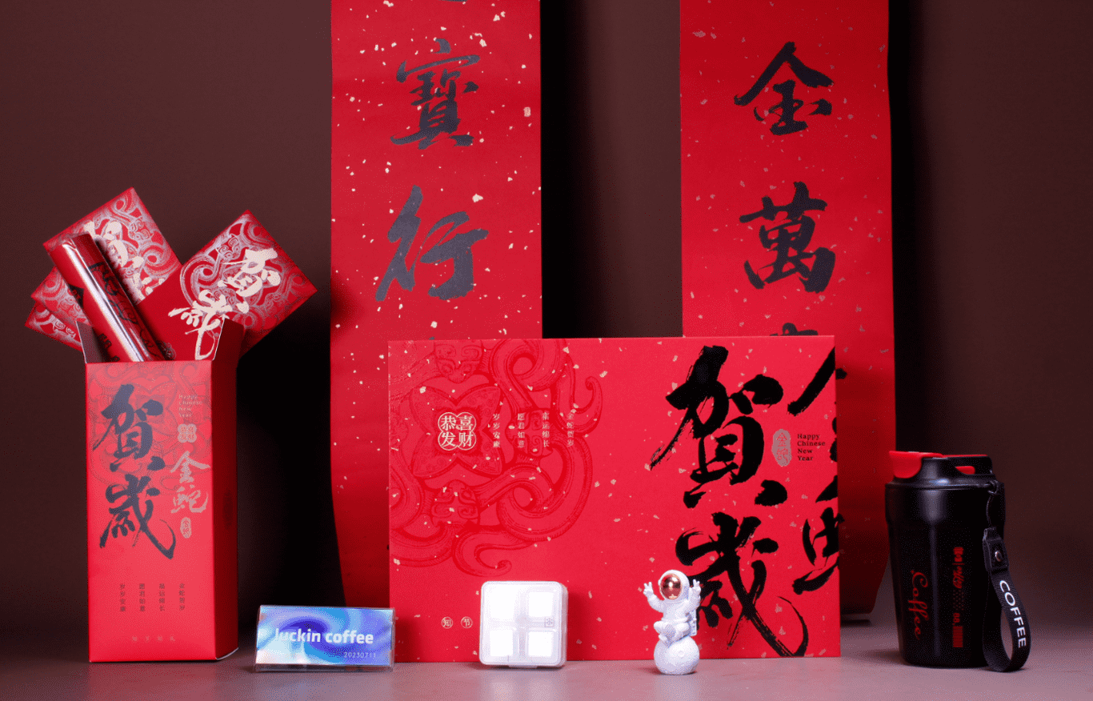
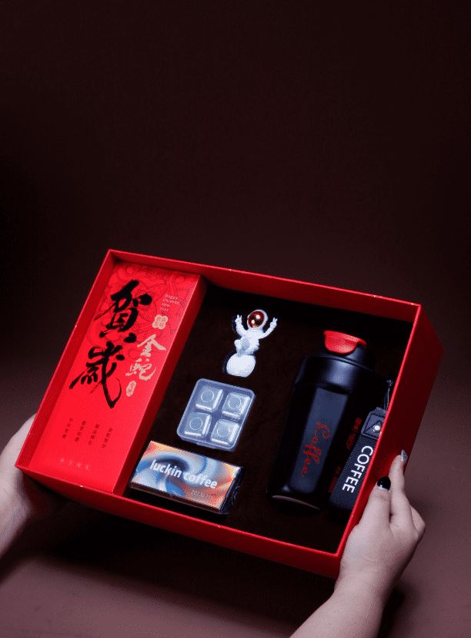

Slide 14
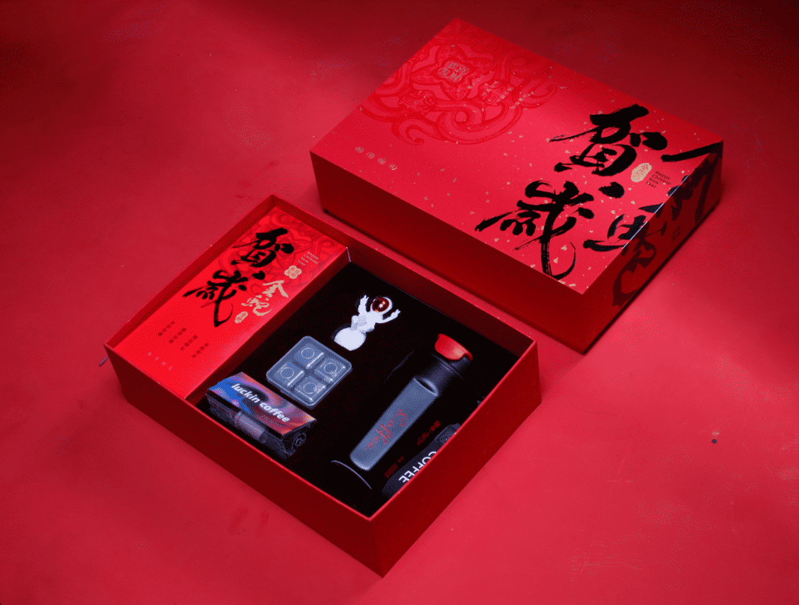
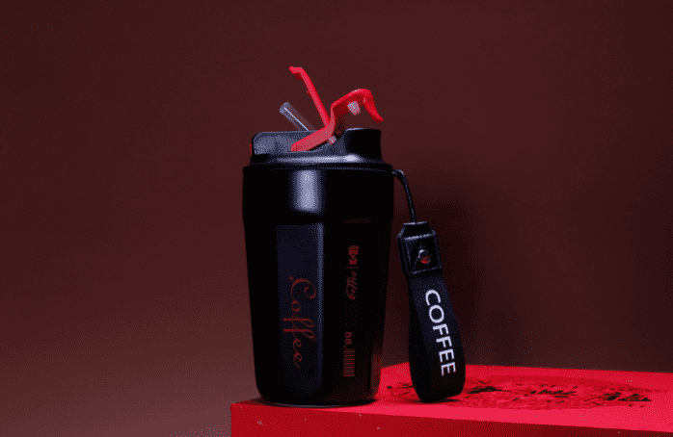


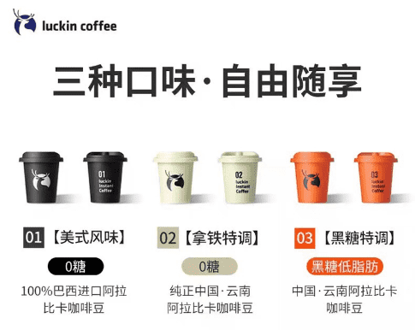
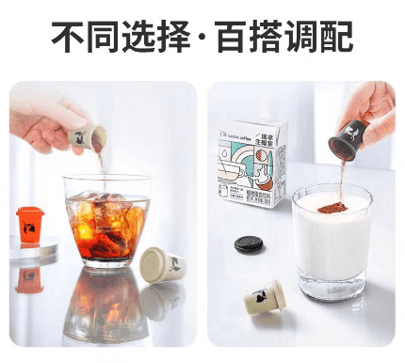


Slide 15
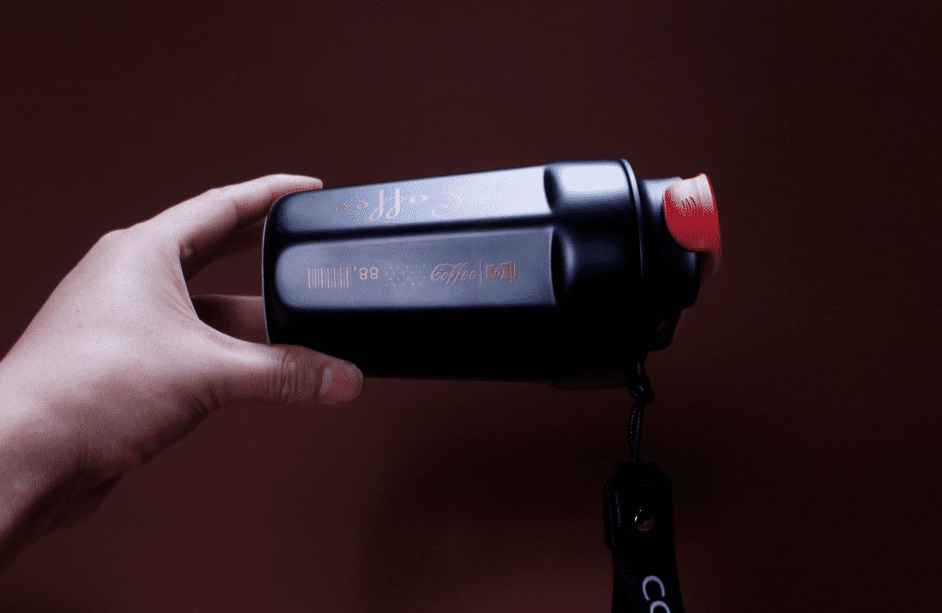
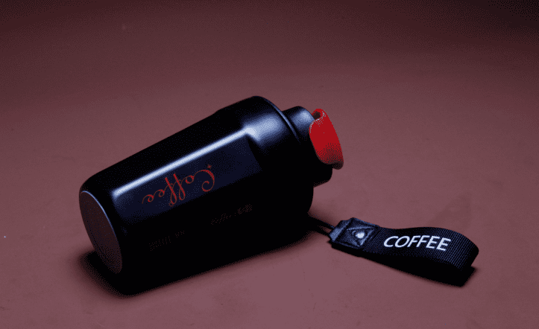

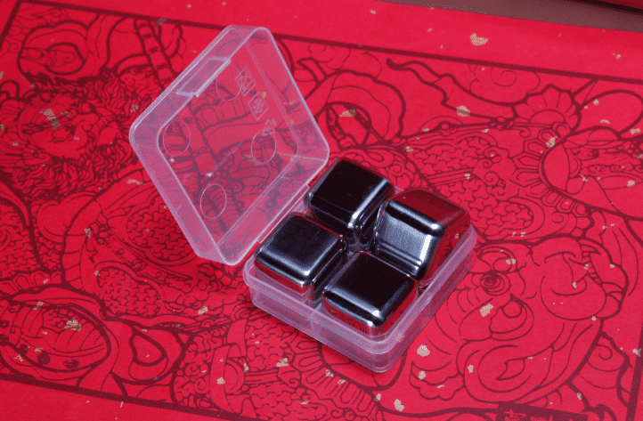
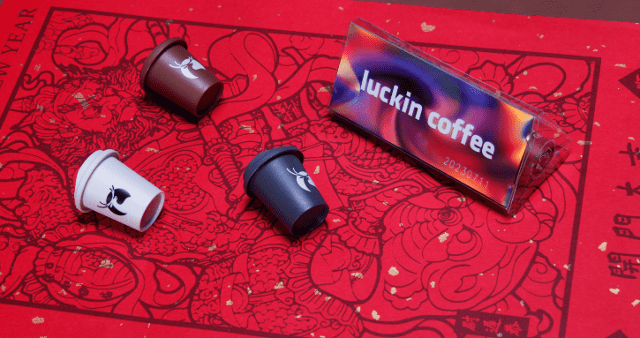

Slide 16
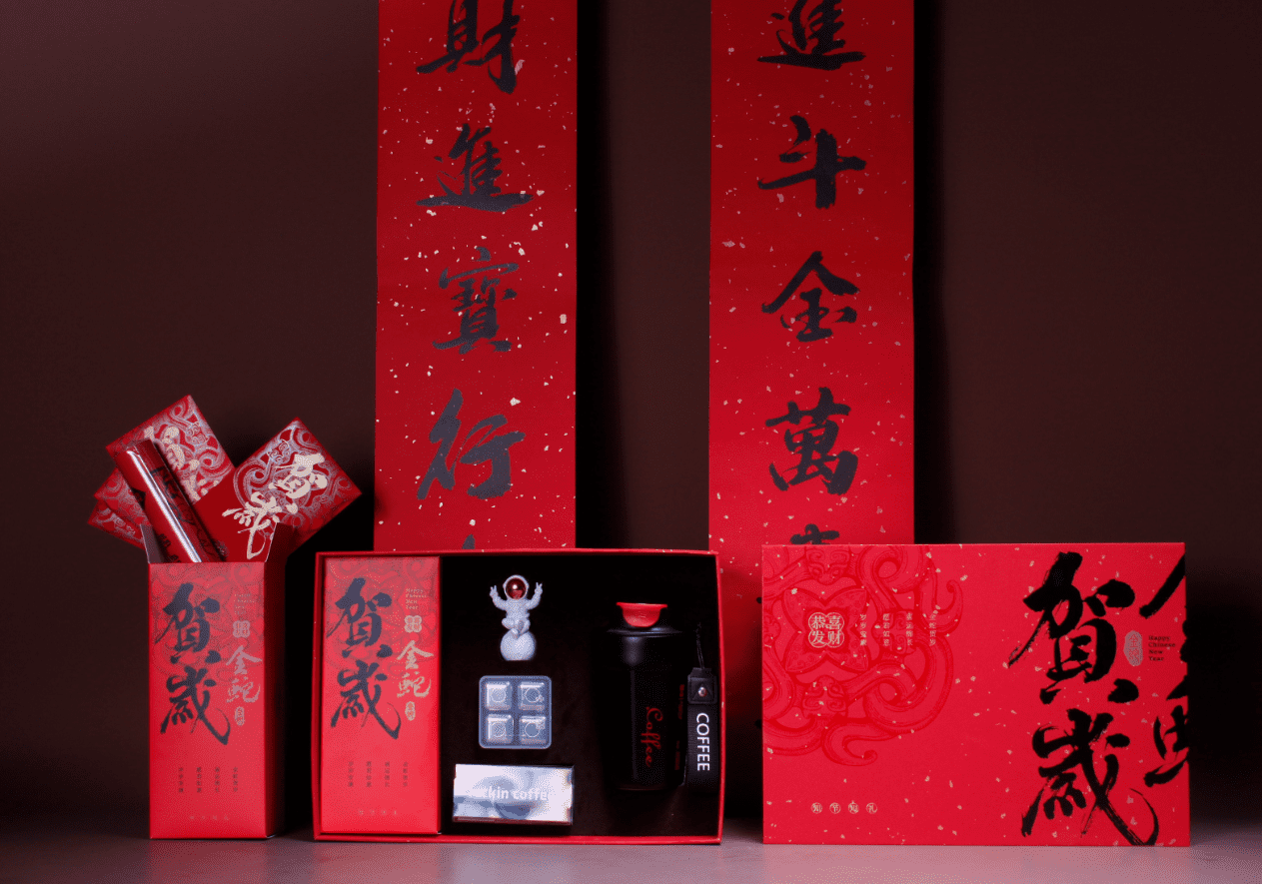
元气归来
配置
锦咖咖啡杯*1
宇航员桌面手办*1
金属冰块*4
瑞幸元气冻弹干咖啡*3
蛇年对联*1-红包*4 门神*2
精装礼盒手提袋*1
材质
304钢-洒金纸-触感纸
尺寸
礼盒：247*346*100mm
品牌
-青锦
企业定制-免费
为高端场景呈现
赠送重要人士
高端私人赠送
/业高端随手礼
零售价：￥：398元
供货价：￥：185元

Slide 17
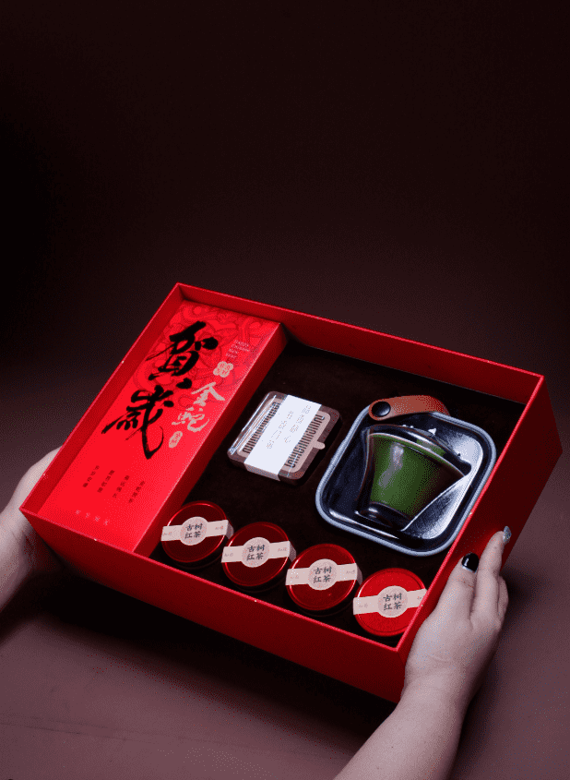
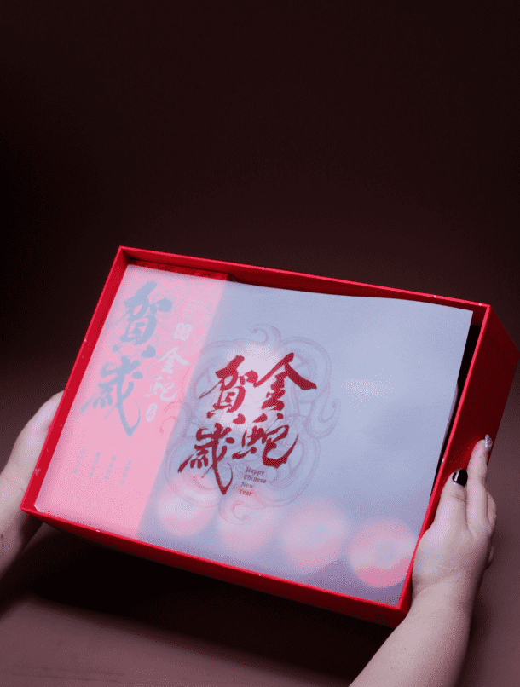
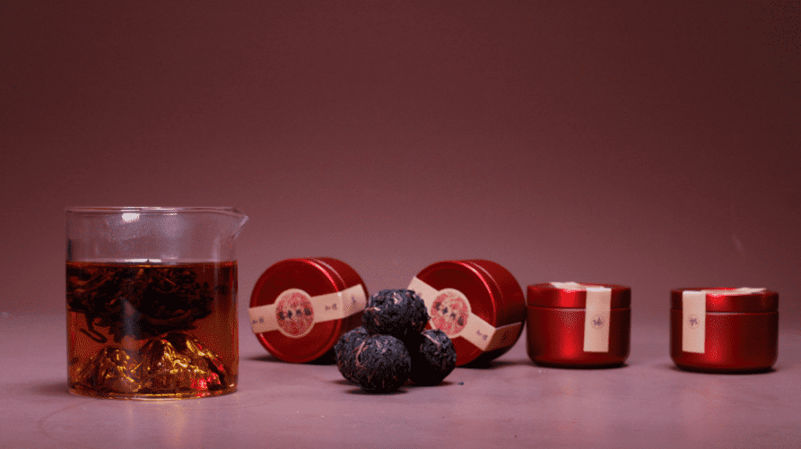
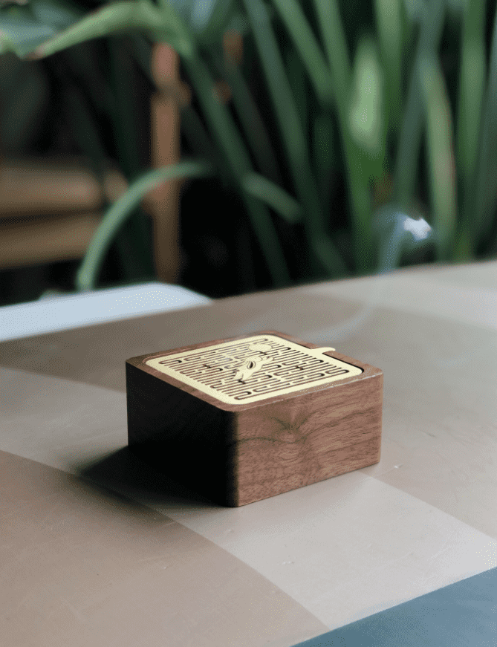
茶香系列 雅致之选Gentleman's choice

Slide 18




Slide 19
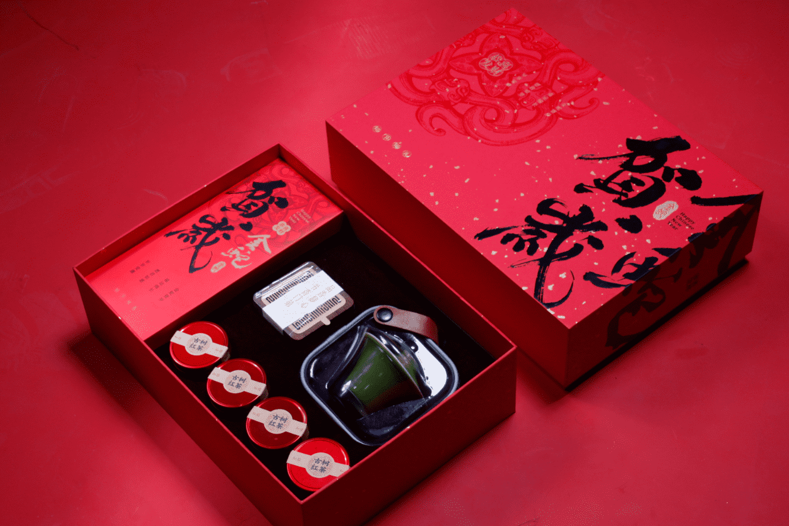
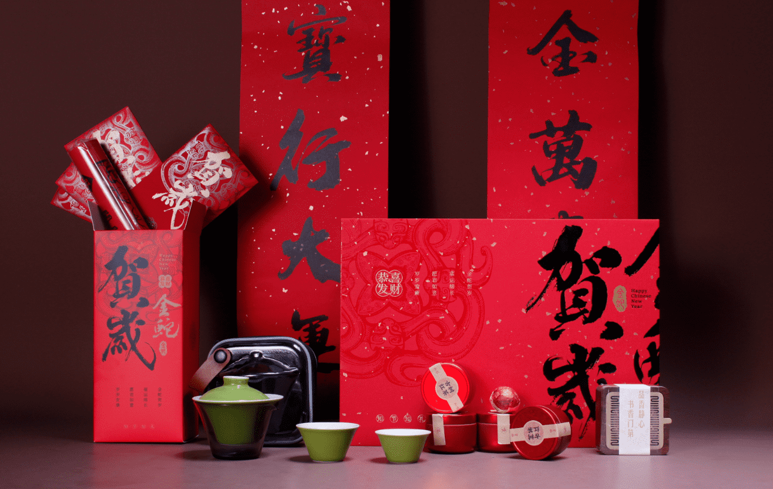
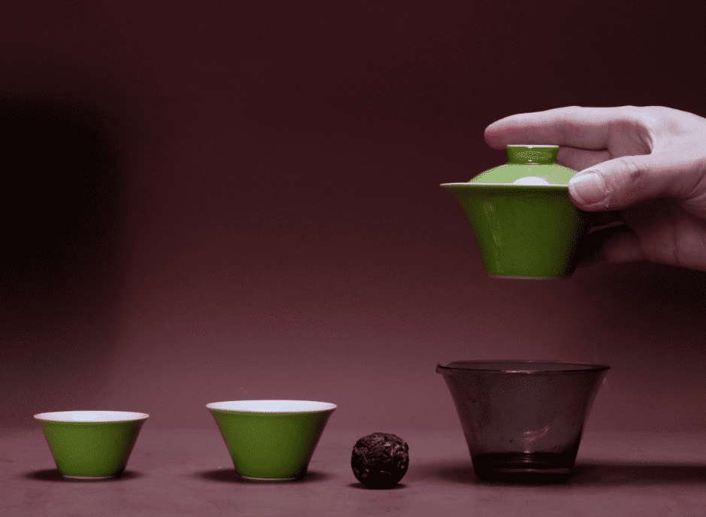
愿君多采撷此物最相思

Slide 20
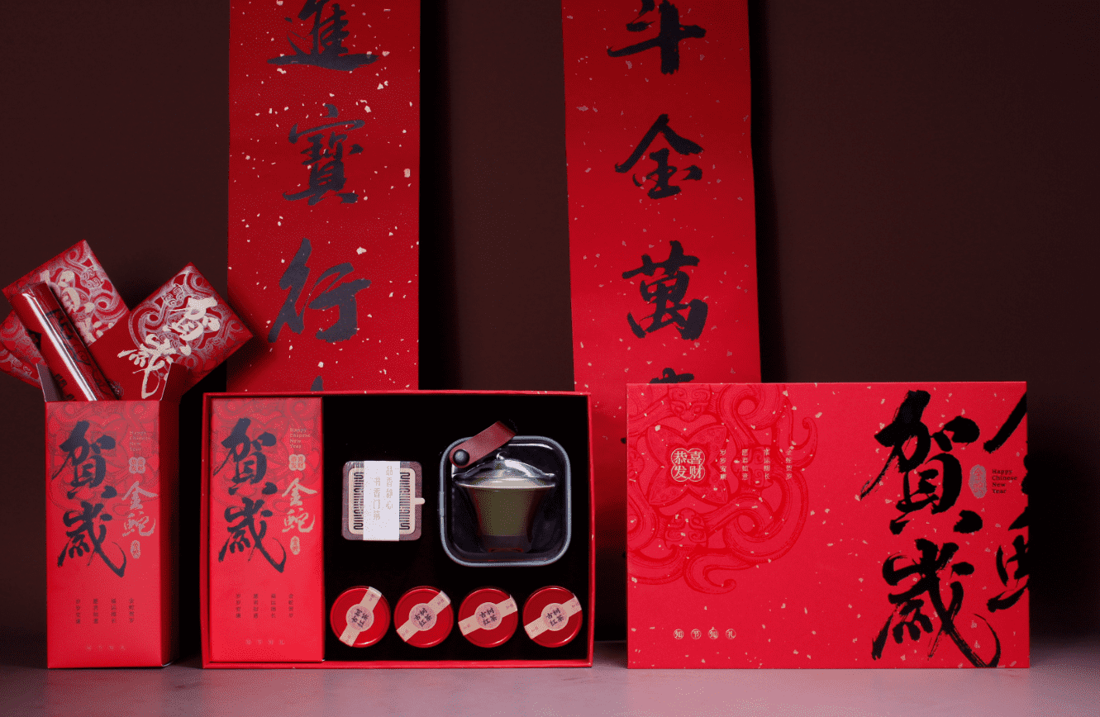
知韵
配置
茶韵旅行茶器*1
玺印香炉*1
古树龙珠*4
对联*1-红包*4 门神*2
精装礼盒手提袋*1
材质
-胡桃木-黄铜-玉瓷-洒金纸-触感纸
尺寸
礼盒：247*346*100mm
品牌
-青锦
企业定制-免费
为高端场景呈现
赠送重要人士
高端私人赠送
/业高端随手礼
零售价：￥：488元
供货价：￥：325元

Slide 21
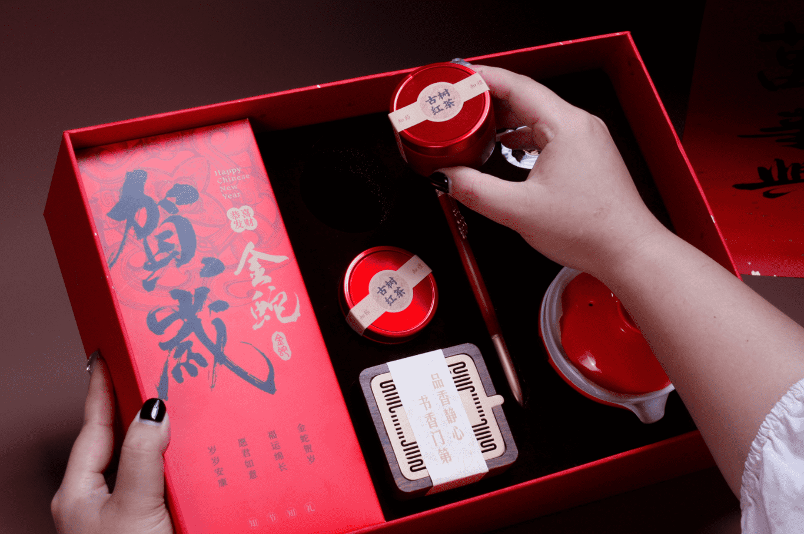
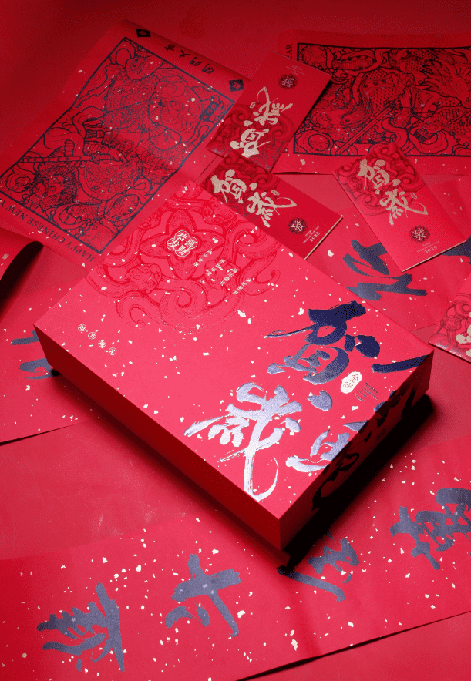
来自云南西双版纳 古树红茶 BLACK TEA

Slide 22
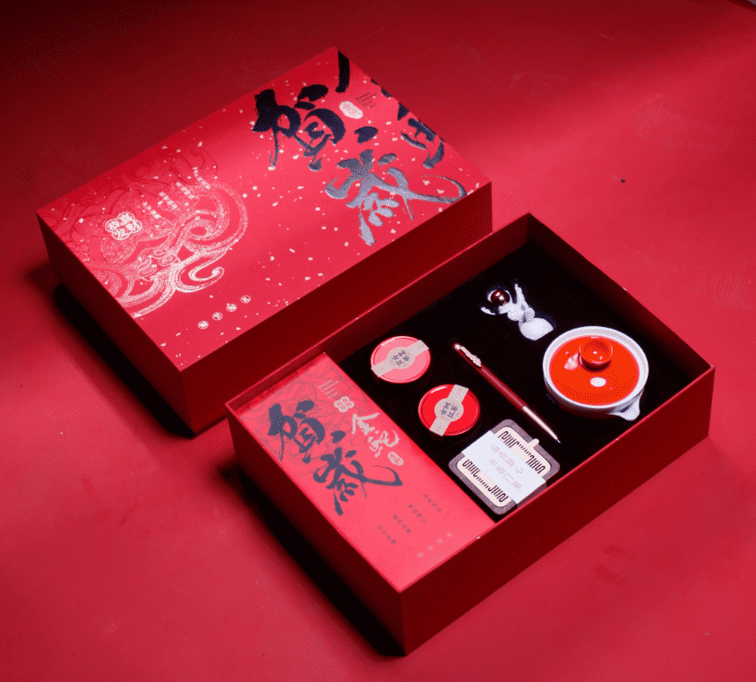
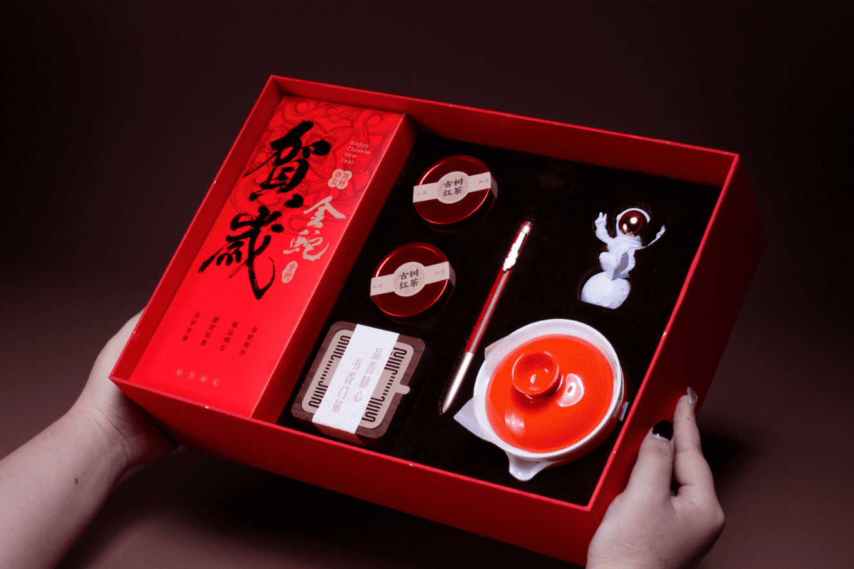
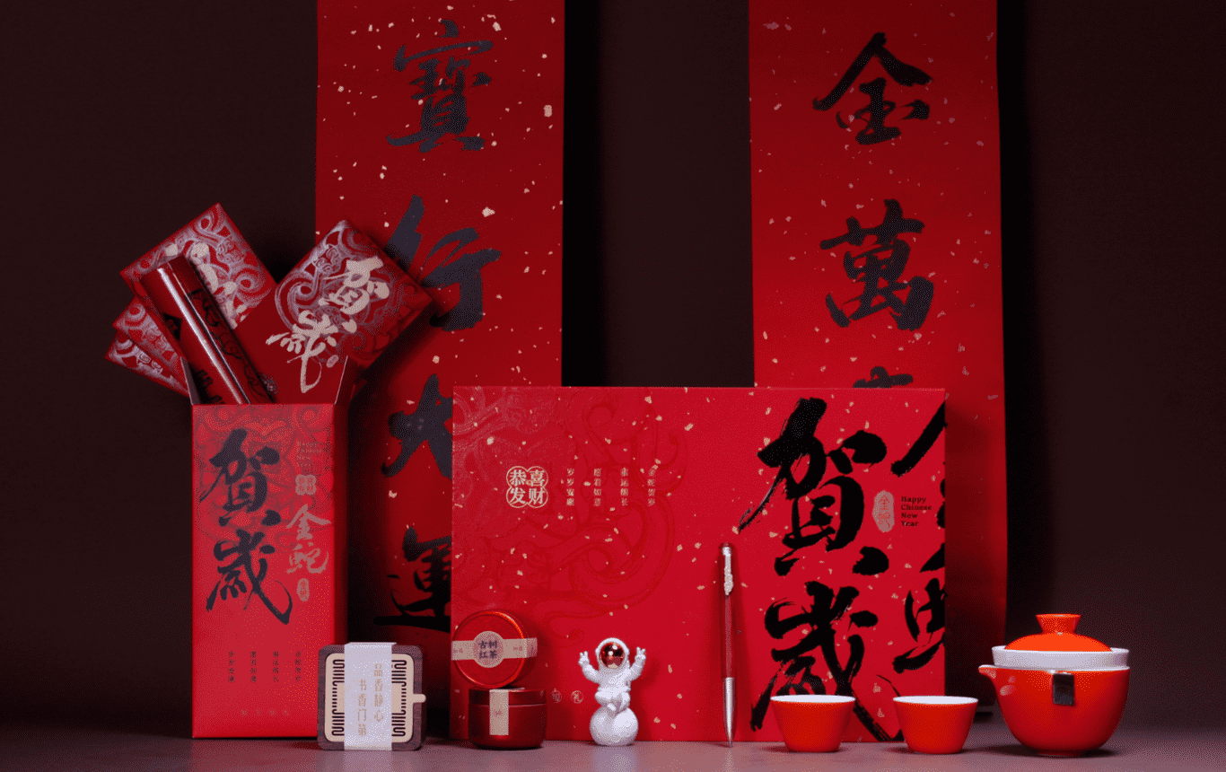
书香门第
风雅品位

Slide 23
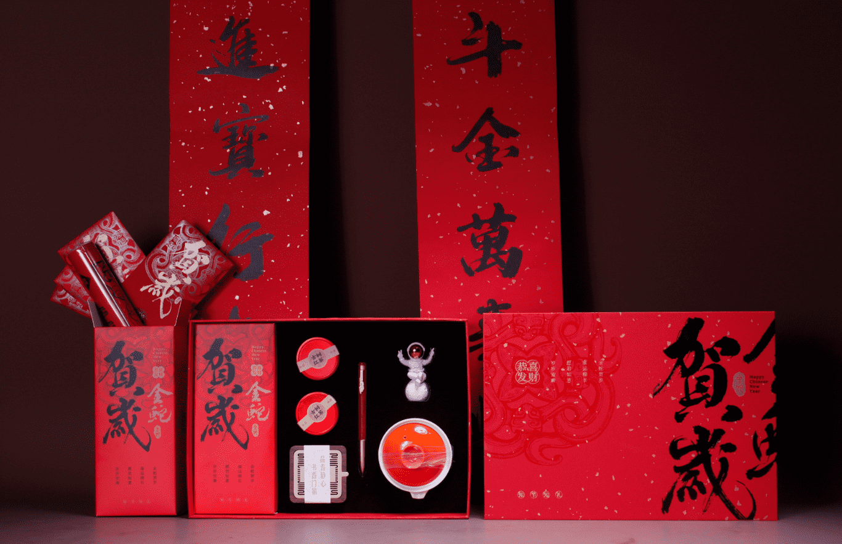
书香茶月
配置
吉祥茶器*1
祥云宝珠笔*1
玺印香炉*1
古树龙珠*2
宇航员摆件玩具*1
对联*1-红包*4 门神*2
精装礼盒手提袋*1
材质
红花梨木-黄铜-胡檀木-玉瓷尺寸
礼盒：247*346*100mm
品牌
-青锦
企业定制-免费
为高端场景呈现
赠送重要人士
高端私人赠送
/业高端随手礼
零售价：￥：408元
供货价：￥：255元

Slide 24


Slide 25




见字如唔
锦云送福

Slide 26



推荐理由
-
实用
-
高颜值
-年味浓

Slide 27

知悦
配置
保温杯*1
古树龙珠*4
锦云宝珠笔*1
对联*1-红包*4 门神*2
精装礼盒手提袋*1
材质
304钢--红花梨木-洒金纸-触感纸
-
尺寸
礼盒：247*346*100mm
品牌
青锦
企业定制-免费
为高端场景呈现
赠送重要人士
高端私人赠送
/业高端随手礼
零售价：￥：298元
供货价：￥：169元

Slide 28







Slide 29





Slide 30

心想事成
配置
吉祥茶器*1
黄铜书夹*1
对联*1-红包*4 门神*2
精装礼盒手提袋*1
材质
德化白瓷-洒金纸-触感纸
尺寸
礼盒：247*346*100mm
品牌
青锦
企业定制-免费
为高端场景呈现
赠送重要人士
高端私人赠送
/业高端随手礼
零售价：￥：268元
供货价：￥：126元

Slide 31







Slide 32






每张扑克都有一首古诗词-寓教于乐

Slide 33





Slide 34




掼蛋文娱配置

Slide 35

天生赢家
配置
生肖掼蛋扑克*2 拍拍主题夜灯（可定制画面）*1
对联*1-红包*4 门神*2 赠品-掼匠环保纸桌布 精装礼盒手提袋*1
材质
榉木-纸张-骨瓷--
尺寸
礼盒：247*346*100mm
品牌
-青锦
企业定制-免费
为高端场景呈现
赠送重要人士
高端私人赠送
/业高端随手礼
零售价：￥：278元
供货价：￥：155元

Slide 36

提供高清图片
即可定制专属画面

Slide 37





拍一拍更幸运-开灯暴富-画面可定制

Slide 38

天生赢家
pro
配置 拍拍主题夜灯（可定制画面）*1 伯仲之叙茶器一壶*1 单杯*2 对联*1-红包*4 门神*2 精装礼盒手提袋*1
材质
榉木-纸张-骨瓷-面粉-
尺寸
礼盒：247*346*100mm
品牌
青锦
企业定制-免费
为高端场景呈现
赠送重要人士
高端私人赠送
/业高端随手礼
零售价：￥：598元
供货价：￥：255元

Slide 39





Slide 40


姓氏文化与箸文化的结合
中国传统文化符号代表
通过姓氏渊源定制
唤醒文化归属
引发情感共鸣
某家
府宴
与筷头姓氏定制一致
新春家宴
定制专属姓氏红木筷
尊贵你奢华 增强家族认同感
姓氏定制/祝福定制/logo定制

Slide 41

一日三餐
日日相伴
筷箸是中国人生活中不可或缺的食器

Slide 42

宴6双装
配置
筷子x6
材质
黄铜镀真金 鸡翅木
尺寸
鸡翅木筷 250*7*7mm
包装 195*268*35mm
抽屉式精装礼盒打开更有仪式感
品牌
大宴
私人专属红木筷
生日赠送 / 会议活动礼赠
私人随手礼/企业拜访答谢礼
高端木材尽显档次
私人专属定制更显用心
零售价：￥：180元
供货价：￥：69元
以上报价含税，不含运费

Slide 43



宴8双装
配置
黑檀木筷x8 双
材质
黄铜镀真金 黑檀木
尺寸
黑檀木筷 250*7*7mm
包装 230*268*35mm
抽屉式精装礼盒打开更有仪式感
品牌
大宴
私人专属红木筷
生日 赠送 活动礼赠 私人随手礼
高端木材尽显档次
私人专属定制更显用心
零售价：￥：298元
供货价：￥：155元
以上报价含税，不含运费

Slide 44





红檀木筷
心材浅红、黄色、红褐色，久则转深，带紫，
并常伴有深浅相间的条纹(似肌肉纤维一样)。
1-红檀木属于中高档次的木材，其市场价格相对较高，
具有较高的实用价值和美观效果。
2-红檀木产自热带雨林地区，质地坚硬、纹理美观，具有较好的防腐性。
3-红檀木在民间传说中具有驱邪避邪的作用，因此也常被用于制作工艺品、家具等，寓意吉祥如意。
4-从使用效果来看，红檀木的实用性较强。其表面光滑、触感舒适，且具有一定的耐磨、耐腐蚀性能，适合于家宴使用。
5-红檀木的装饰效果也非常出色，其美丽的纹理和色泽能够家宴环境增添一份高雅和温馨。

Slide 45



产品细节展示
纯铜镀真金筷头精工制造
极致之选
核心卖点
1-12双足够正常家宴使用 性价比超值
2-红檀木珍贵木材并且通过国家质量认证安全放心
3-赠送红木筷体现对客户的贴心关爱希望客人可以认真生活多和爱的人在一起吃饭
无论相隔多远
家宴
–
总让隔阂在一碗一筷之间
逐渐相融
-
人聚在一起才是焰火的生活

Slide 46

宴10双装
配置
红檀木筷x10
材质
黄铜镀真金 红檀木
尺寸
红檀木筷 250*7*7mm
包装 278*278*52mm
大宴
私人专属红木筷
生日赠送 / 会议活动礼赠
私人随手礼/企业拜访答谢礼
高端木材尽显档次
私人专属定制更显用心
零售价：￥：298元
供货价：￥：126元
以上报价含税，不含运费

Slide 47


没有什么关爱比回家在一起吃饭 更加温馨了
中国人，聚的是情，讲的是礼，
宴席便是情和礼的完美展现。
宴，是文人的雅集；
宴，是家人的团聚；
宴，是宗族的荣耀；
宴，是民族的兴旺国宴、
每位中国人的一生都与宴席有无数联结。
宴，是礼仪之邦的中国，最高的诚意。
宴，也是生生不息的传承，最深的心意。
宴，可以知书达理，也可以知书不拘礼。

Slide 48






Slide 49




腰封 - 硫酸纸 - 筷头 - 三处免费！

Slide 50

中国席
五双装
配置
红木筷x5 双
酒杯x5 只
（蛇首白酒杯-可以根据喜欢自选）
材质
锌合金镀锡 红檀木纯铜镀金筷头 玻璃
尺寸
包装尺寸： 235*275*110mm
鸡翅木筷：250*7*7mm
生肖酒杯：直径40*高度63mm
品牌
大宴+罗比罗丹
推荐理由：
生肖文化（生肖酒具）
与家族文化（定制姓氏）的结合
把玩赠送价值
为高端宴席定制
高端私人赠送/企业高端随手礼
乔迁/会议/开业/私礼/周年庆
零售价：￥：468元
供货价：￥：285元
以上报价含税，不含运费

Slide 51

新春家宴
肯定 少不了美酒
青锦（中国席）十二生肖白酒杯配置
十二双私人专属的定制红木筷
私人叮嘱专属姓氏（某府家宴）
推杯换盏之间增添许多话题与欢声笑语
更能增加家族凝聚力

Slide 52








《礼记.曲礼》中记载
羹之有菜用挟
其无菜者不用挟
中国是筷箸的发源地
有史记载中国人用筷箸进餐
已有3000多年的而历史
方寸之间
极致之选
CHINESE FEAST

Slide 53



《礼记.曲礼》中记载
羹之有菜用挟
其无菜者不用挟
中国是筷箸的发源地
有史记载中国人用筷箸进餐
已有3000多年的而历史
产品配置
5只龙首白酒杯 十二生肖可以任选
寓意 五龙送福 添酒添福
5双红檀木筷 筷头可以定制logo 形式专属
寓意添筷添丁
也寓祝 人丁兴旺 做大做强 再创辉煌
方寸之间
极致之选
CHINESE FEAST

Slide 54



每一个中国人
都离不开
姓氏与生肖
这是基因的设定
也是中华家族文化的
传承
青锦希望这套产品
可以给您
以及您的家人和朋友
带来不一样的
感受
方寸之间
极致之选
CHINESE FEAST

Slide 55


一套起订
免费定制
专属姓氏
企业主题。

Slide 56



黑檀木版为“尊贵特别款”
拿货价769元

Slide 57

中国席
新春版
配置
筷子x12 酒杯x12
材质
锌合金 鸡翅木 玻璃
尺寸
包装 尺寸： 235*275*110
品牌
大宴+罗比罗丹
生肖文化（生肖酒具）
与家族文化（定制姓氏）的结合
把玩赠送价值
为高端宴席定制
赠送重要人士
乔迁之礼
零售价：1088 元
供货价：628元
以上报价含税，不含运费

Slide 58




生肖可根据需求自选
2只龙 取意“人中之龙”
1龙1马取意“龙马精神”
1龙1鸡取意“龙凤呈祥”
1马1猴取意“马上封侯”

Slide 59
席-如意
配置
筷子x2 酒杯x2
（酒杯蛇年默认蛇杯也可以自选/随机）
材质
锌合金镀锡 黑檀 玻璃
尺寸
包装 110*275*85mm
鸡翅木筷：250*7*7mm
生肖酒杯：直径40*高度63mm
品牌
大宴+罗比罗丹
生肖文化（生肖酒具）
与家族文化（定制姓氏）的结合
极具收藏
把玩赠送价值
高端私人赠送/企业高端随手礼
乔迁/会议/开业/私礼/周年庆
零售价：￥：368元
供货价：￥：145元
以上报价含税，不含运费

Slide 60

每一个中国人都有专属的生肖与姓氏
生肖与姓氏文化是每个中国人独有的文化烙印
青锦 壹锭赢 系列产品
通过简单日常使用的餐具
完美将两种文化融合到一起
让使用者更加能感受到这款产品的用心贴心
推荐理由—壹锭银—寓意：一定赢！

Slide 61






产品设计理念:
配置:
选用生肖白酒杯-(蛇年默认蛇首酒杯也可以自选)
红木福筷-(鸡翅木或者黑檀木可以免费定制私人姓氏/祝福/logo等)
999纯银10克的银元宝(十足心意
寓意新的一年“有酒有肉有钱花

Slide 62




壹锭银
龙年主题礼盒
宴席系列
足银材质质量保证
形似宝船 通体圆润
图案细腻清晰

Slide 63

壹锭赢
配置
筷子x1
酒杯x1 默认生肖蛇
蛇年生肖银元宝一锭（10g） x1
材质
锌合金 鸡翅木 黑檀 玻璃
尺寸
包装 110*275*85mm
品牌
大宴+罗比罗丹+999足银
生肖文化（生肖酒具）
与家族文化（定制姓氏）的结合
生肖银元宝寓意 壹定赢/极具收藏
把玩赠送价值
为高端宴席定制
赠送重要人士
乔迁之礼
零售价：498元
供货价：269元

Slide 64



Slide 65









Slide 66





Slide 67





主题定制
尊贵奢华

Slide 68


具有
传承精神的
一脉相承
传达情感的中国方式
姓氏与生肖
是每个中国人最基础的身份符号
生肖的含义加上姓氏专属
融合而来的是
对中华文化的传承
定制姓氏

Slide 69

壹锭赢PRO
配置
鸡翅木x5 黑檀木*1
酒杯x1 默认生肖蛇
999足银银元宝（10克）x1
材质
锌合金 鸡翅木 黑檀 玻璃
尺寸
包装 272*272*83mm
品牌
大宴+罗比罗丹
生肖文化（生肖酒具）
与家族文化（定制姓氏）的结合
为高端宴席定制
赠送重要人士
极具收藏
把玩赠送价值
高端私人赠送/企业高端随手礼
乔迁/会议/开业/私礼/周年庆
零售价：￥：598元
供货价：￥：326元

Slide 70

双
赢
每一个中国人都有专属的生肖与姓氏
生肖与姓氏文化是每个中国人独有的文化烙印
青锦 壹锭赢 系列产品
通过简单日常使用的餐具
完美将两种文化融合到一起
让使用者更加能感受到这款产品的用心贴心
推荐理由—壹锭银—寓意：一定赢！

Slide 71


「一脉相承-一定赢」
配置设计理念
1-因为考虑家庭中
两个老人 两个孩子 | 或者一个孩子夫妻二人 正好为六双筷子
配置基本满足正常家庭使用
2-其中黑檀寓意主人筷 | 也可以做公筷使用
酒杯为一家之主象征专用
-
寓意一家和和美美 | 一脉相承幸福美好的生活

Slide 72








Slide 73

壹锭赢MAX
配置
鸡翅木x5 黑檀木*1
酒杯x2 （生肖任选默认生肖蛇）
999足银银元宝（10克）x2
（生肖任选默认生肖蛇）
材质
锌合金 鸡翅木 黑檀 玻璃
尺寸
包装 272*272*83mm
品牌
大宴+罗比罗丹
生肖文化（生肖酒具）
与家族文化（定制姓氏）的结合
为高端宴席定制
赠送重要人士
极具收藏
把玩赠送价值
高端私人赠送/企业高端随手礼
乔迁/会议/开业/私礼/周年庆
零售价：
零售价￥：998元
供货价：￥：498元

Slide 74





甄选每一颗
粒粒飘香回味
来自云南古树红茶
5秒出汤 清爽提神
自然日光晒干,使得花香自然温和,适合长期存放。
古树茶园采摘,不同于普通滇红的机器高温烘干提香,采用古树红茶

Slide 75



天然好茶
送出吉祥
伯仲茶器
围炉品茗

Slide 76

吉祥茶韵
新春贺岁版
配置：
伯仲单杯x2
伯仲壶x1
古树红茶x8粒
尺寸：
陶瓷茶杯 52*50mm
陶瓷茶壶 108*92mm
茶叶罐
礼盒 275*275mm
材质：
德化白瓷 云南古树红茶
古树红茶
值得品鉴
送礼 自鉴都很合适
零售价：498元
供货价：239元

Slide 77


Slide 78


Slide 79


